Slide 1
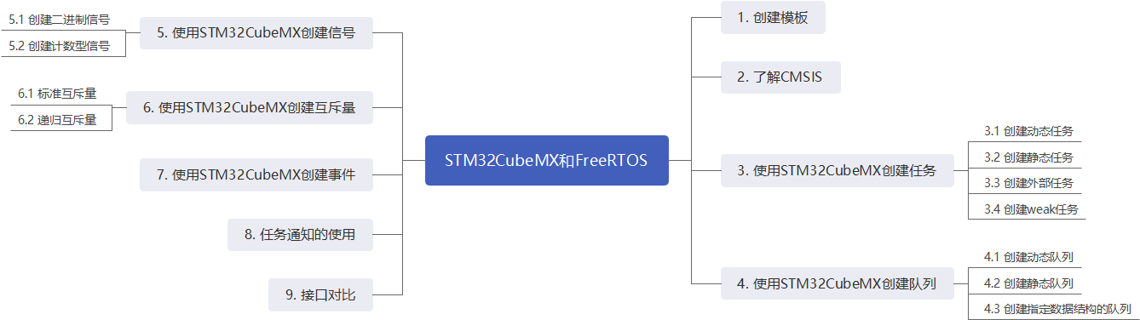

Slide 2
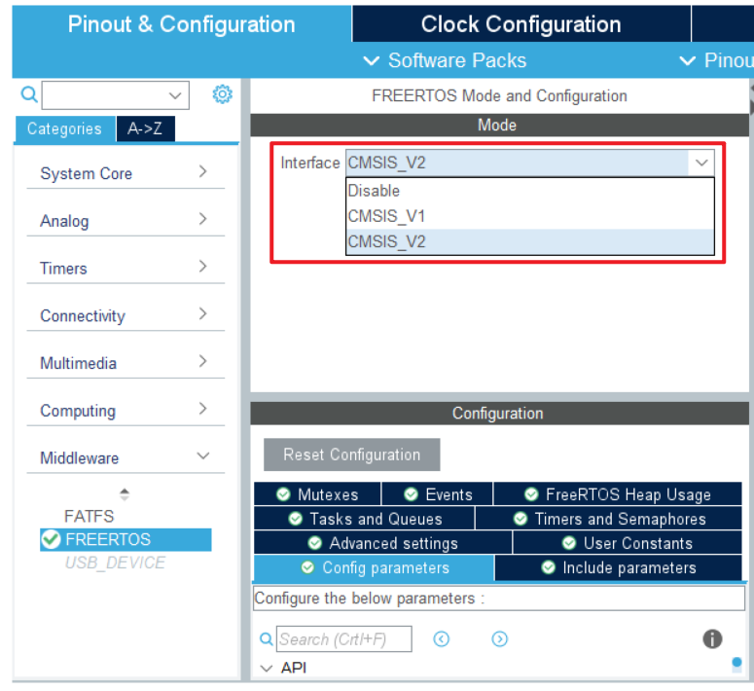
什么是CMSIS？
V1和V2又是指的什么？
V1和V2有什么区别？

Slide 3
什么是CMSIS？
* CMSIS的英文全称是：Common Microcontroller Software Interface Standard，直译过来就是“通用微控制器软件接口标准”；
* 它是一个用来让微控制器开发者减少学习时间、简化软件移植、加速工程创建仿真和加速应用产品上架的工具集合；
CMSIS资料包：
rtos_doc_source\RTOS培训资料\00_基础资源资料\4_ARM架构通用资料

Slide 4
CMSIS | 处理对象 | 描述
Core(M) | All Cortex-M, SecurCore | Cortex-M内核处理器和外设的标准API。包含了适配Cortex-M4/M7/M33/M35P内核SIMD指令的内部函数。
Core(A) | Cortex-A5/A7/A9 | Cortex-A5/A7/A9内核处理器和外设的标准API和基本的系统。
Driver | All Cortex | 中间件的通用外设驱动接口，用来连接处理器外设和中间件的，比如和堆、文件系统或用户图形接口的通信接口。
DSP | All Cortex-M | 适配不同数据类型、超过60个函数的DSP库，比如定点类型、单精度浮点类型。
NN | All Cortex-M | 收集了高校的神经网络内核工具，用来在Cortex-M内核处理器上最高效的操作且又能最低程度的占用内存空间。
RTOS V1 | Cortex-M0/M0+/M3/M4/M7 | 除了RTX中用到的一些通用的RTOS接口。它使能了跨多重RTOS运行的软件组件。
RTOS V2 | All Cortex-M, Cortex-A5/A7/A9 | 在RTOS V1上扩展了一些功能，比如Armv8-M内核的适配、动态目标的创建、多核协调、二进制兼容接口。
PACK | All Cortex-M, SecurCore, Cortex-A5/A7/A9 | 描述软件组件、设备参数和评估板支持的交付机制。它简化了软件重用和产品生命周期管理(PLM)。
Build | All Cortex-M, SecurCore, Cortex-A5/A7/A9 | 提高生产力的一组工具、软件框架和工作流程，例如使用持续集成(Continuous Integration, CI)。
SVD | All Cortex-M, SecurCore | 设备的外设描述，可用于在调试器或CMSIS-Core头文件中创建外设感知。
DAP | All Cortex | 接到CoreSight调试通道的调试单元组件。
Zone | All Cortex-M | 定义描述系统资源并将这些资源划分为多个项目和执行区域的方法。

Slide 5
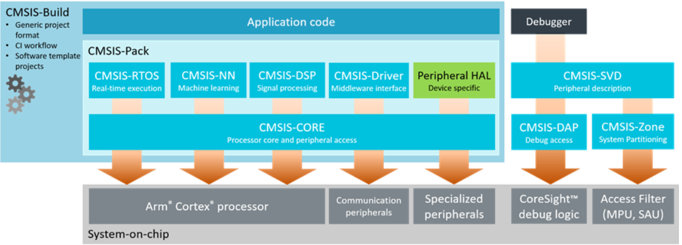
CMSIS的作用
1.提供了接口标准，便于移植和管理；
2.提供了很多第三方固件，便于业务开发；
3.因为统一了接口，使底层硬件和上层应用耦合降低，更换硬件平台时只需开发人员改变底层硬件的驱动即可，上层业务应用程序无需做改动；

Slide 6
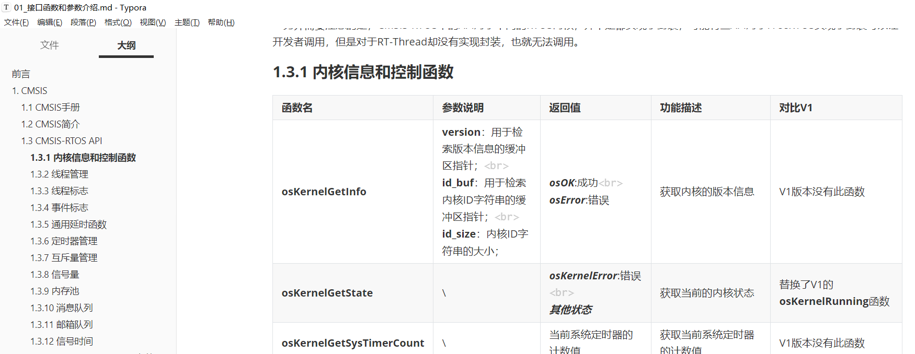
RTOS的API
rtos_doc_source\RTOS培训资料\02_项目2_基于FreeRTOS实现智能家居\02_CubeMX对FreeRTOS的适配\2_学习文档\01_接口函数和参数介绍.md

Slide 7
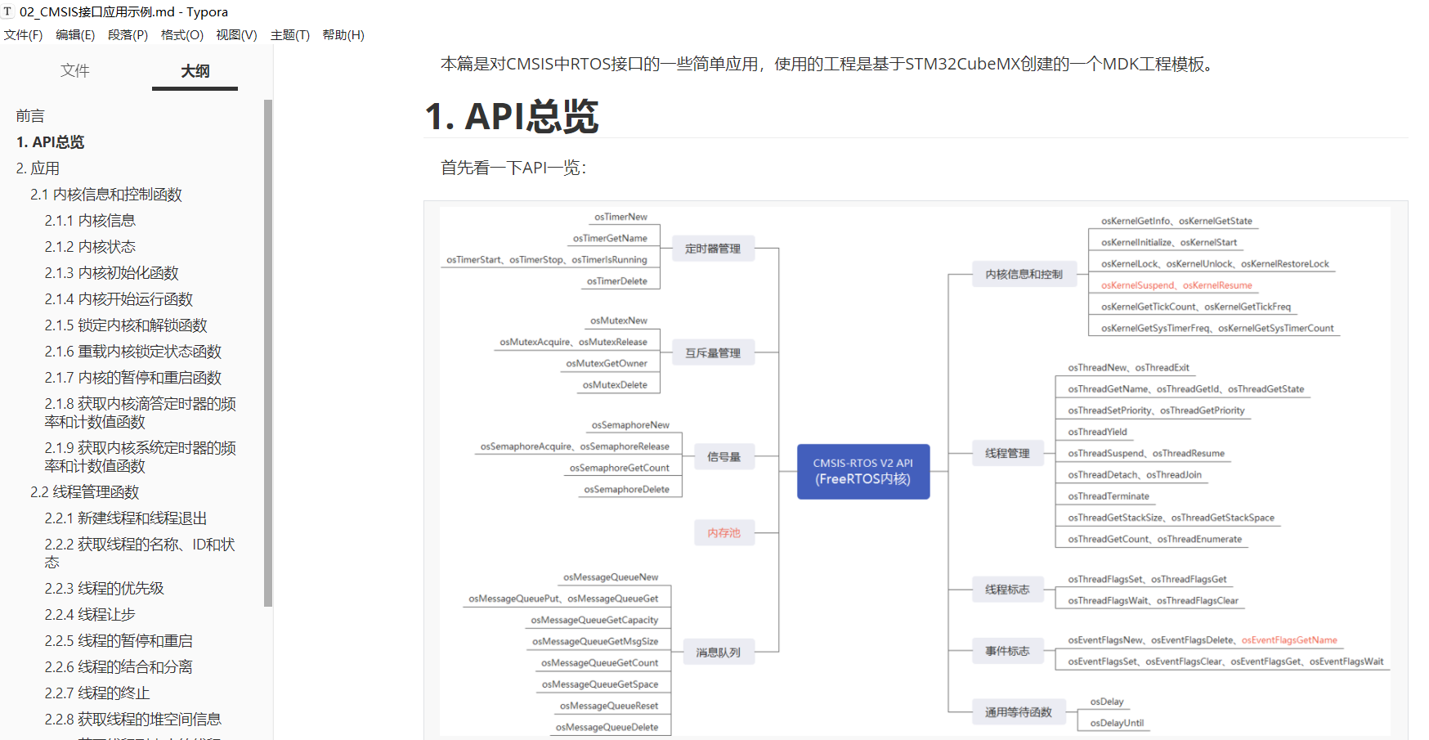
RTOS-V2 API的应用
rtos_doc_source\RTOS培训资料\02_项目2_基于FreeRTOS实现智能家居\02_CubeMX对FreeRTOS的适配\1_项目源码\02_CMSIS接口应用示例源码
rtos_doc_source\RTOS培训资料\02_项目2_基于FreeRTOS实现智能家居\02_CubeMX对FreeRTOS的适配\2_学习文档\02_CMSIS接口应用示例.md

Slide 8
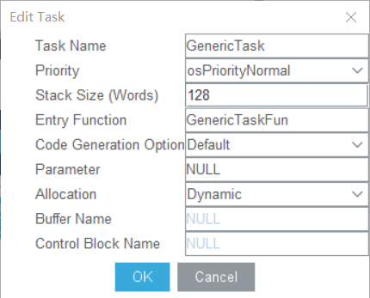
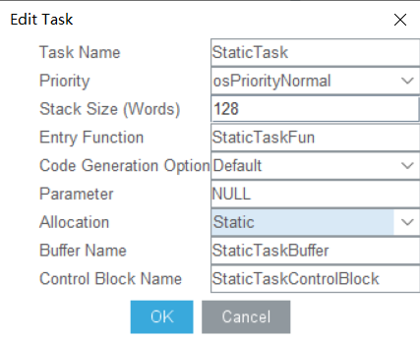
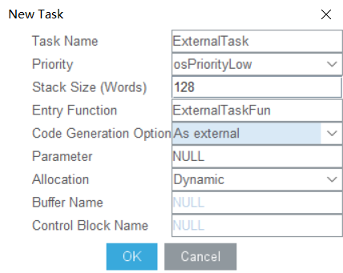
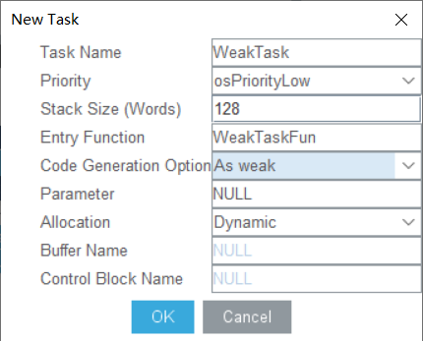
√
使用STM32CubeMX创建任务
可以配置的任务属性：
名称；
优先级；
堆大小；
入口函数名；
入口函数的属性是在本文件还是外部文件还是一个弱函数；
是否输入参数；
静态任务或动态任务；
如果是静态任务，那么堆栈分配堆栈空间；

Slide 9
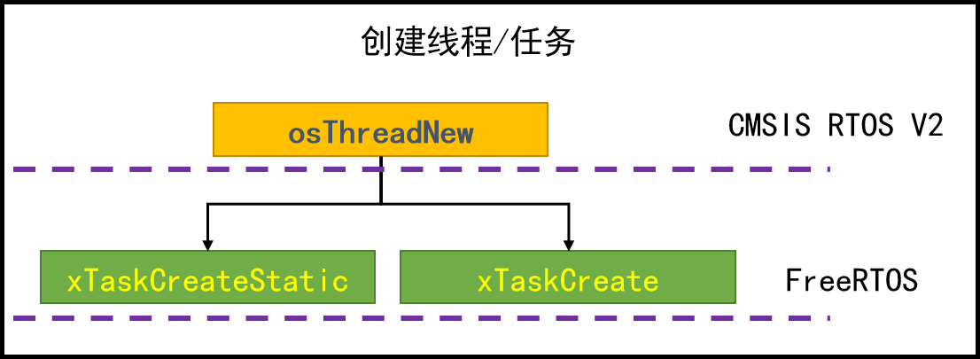
接口对比：任务创建
typedef struct {
const char *name; ///< name of the thread
uint32_t attr_bits; ///< attribute bits
void *cb_mem; ///< memory for control block
uint32_t cb_size; ///< size of provided memory for control block
void *stack_mem; ///< memory for stack
uint32_t stack_size; ///< size of stack
osPriority_t priority; ///< initial thread priority (default: osPriorityNormal)
TZ_ModuleId_t tz_module; ///< TrustZone module identifier
uint32_t reserved; ///< reserved (must be 0)
} osThreadAttr_t;

Slide 10
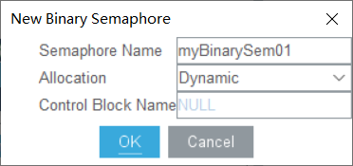
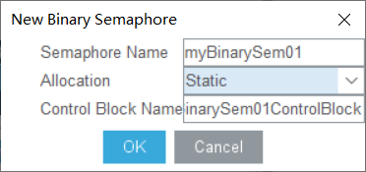
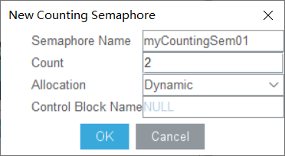
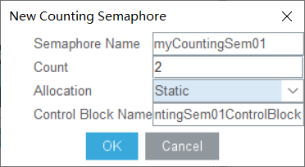
使用STM32CubeMX创建信号

Slide 11
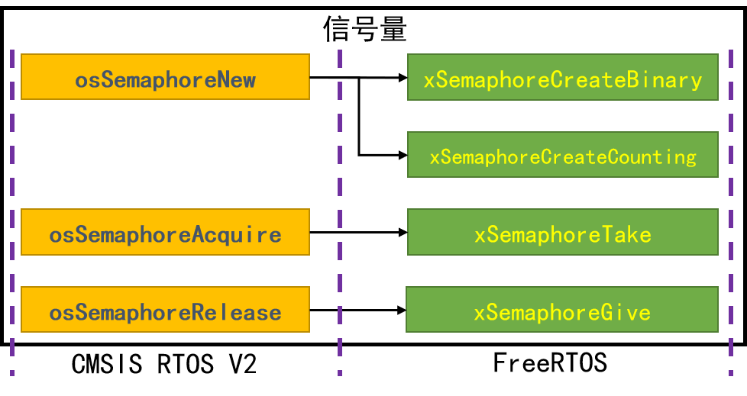
接口对比：信号量
osSemaphoreId_t osSemaphoreNew (uint32_t max_count,
uint32_t initial_count,
const osSemaphoreAttr_t *attr);
max_count=1 → 二进制信号
max_count>1 → 计数型信号

Slide 12
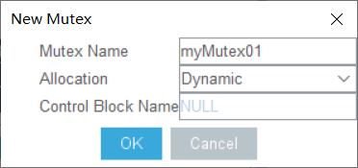
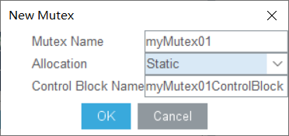
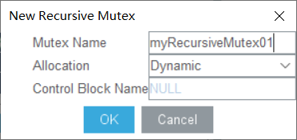
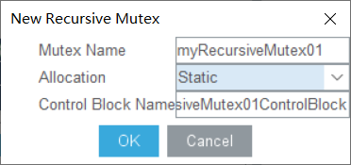
使用STM32CubeMX创建互斥量

Slide 13
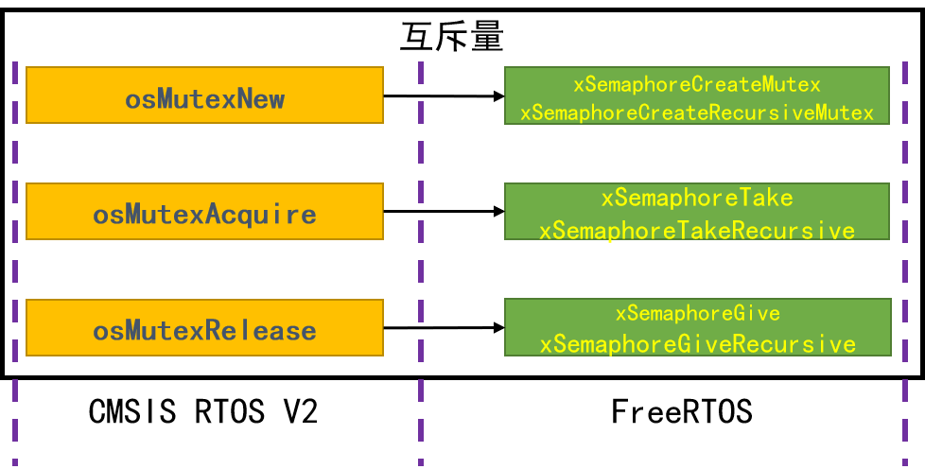
接口对比：互斥量
typedef struct {
const char *name; ///< name of the mutex
uint32_t attr_bits; ///< attribute bits
void *cb_mem; ///< memory for control block
uint32_t cb_size; ///< size of provided memory for control block
} osMutexAttr_t;

Slide 14
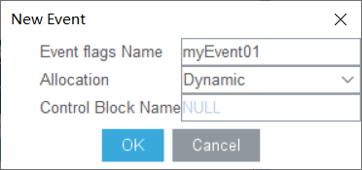
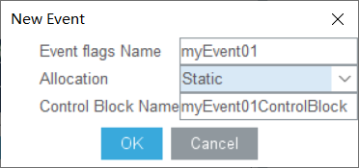
使用STM32CubeMX创建事件

Slide 15
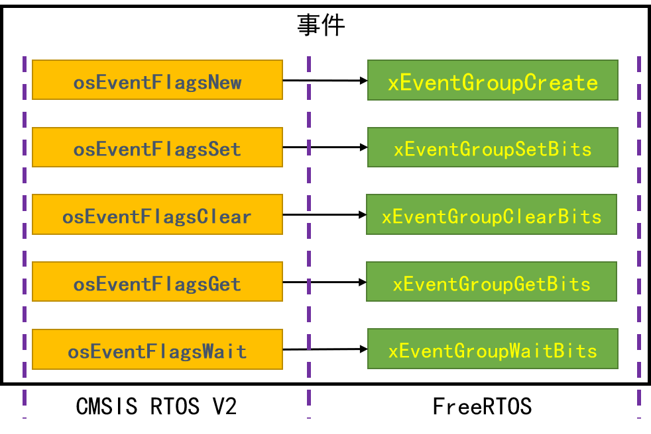
接口对比：事件

Slide 16
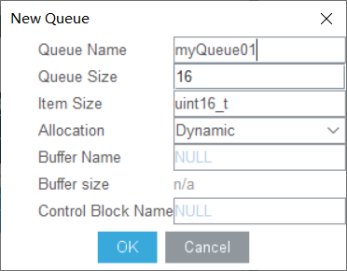
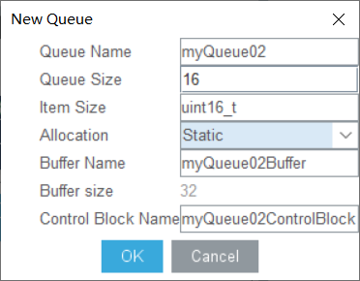
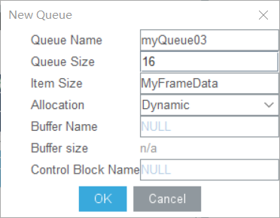
使用STM32CubeMX创建队列
可以配置的队列属性：
名称；
队列大小；
队列成员的大小，可以是已定义的数据类型，也可以是自定义数据结构；
静态任务或动态分配；
如果是静态，那么分配堆栈空间；

Slide 17
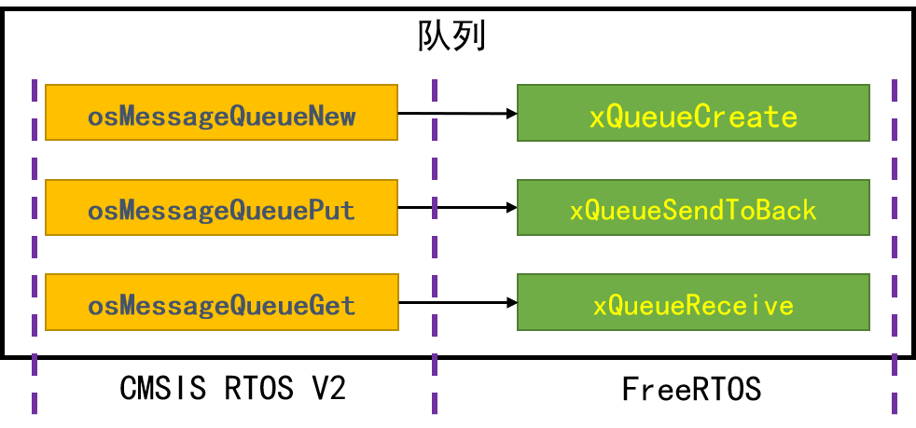
接口对比：队列

Slide 18
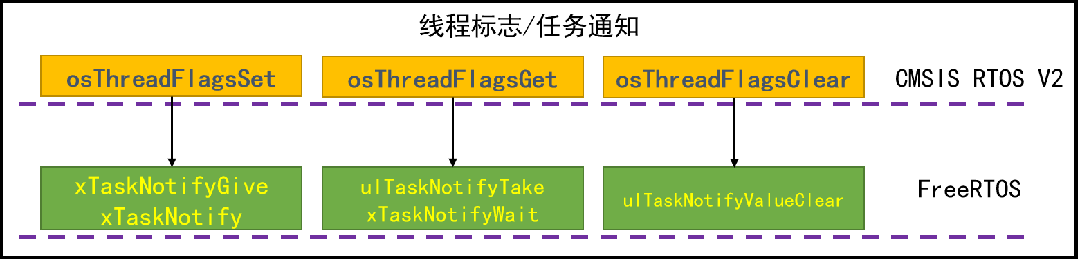
任务通知

Slide 19
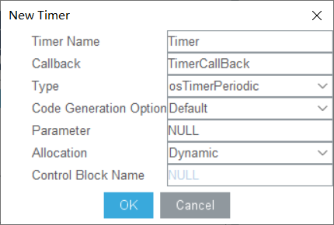
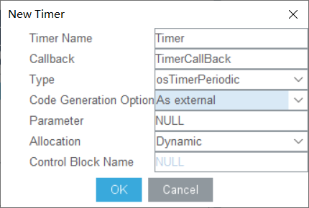
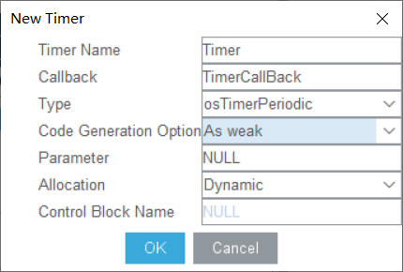
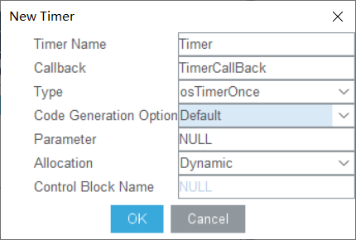
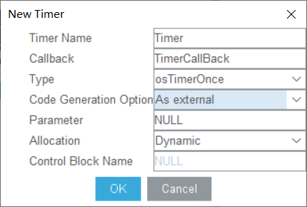

软件定时器

Slide 20
软件定时器
xTimerCreate
osTimerNew
xTimerCreateStatic
osTimerGetName
osTimerStart
xTimerChangePeriod
osTimerStop
xTimerStop
osTimerIsRunning
xTimerIsTimerActive
osTimerDelete
xTimerDelete
CMSIS
FreeRTOS

Slide 21
小结
STM32CubeMX可以创建的对象：任务、队列、定时器、信号、互斥量、事件、用户自己的常量；
2. 每个对象都可以选择是静态分配还是动态分配堆栈空间；
3. 在FreeRTOS中是通过函数的形参指定属性，比如优先级、静态空间等；
4. 在CMSIS的RTOS接口中，是通过每个对象新建时的属性形参，来指定该对象的例如优先级、大小、
静态空间等的属性；

Slide 22
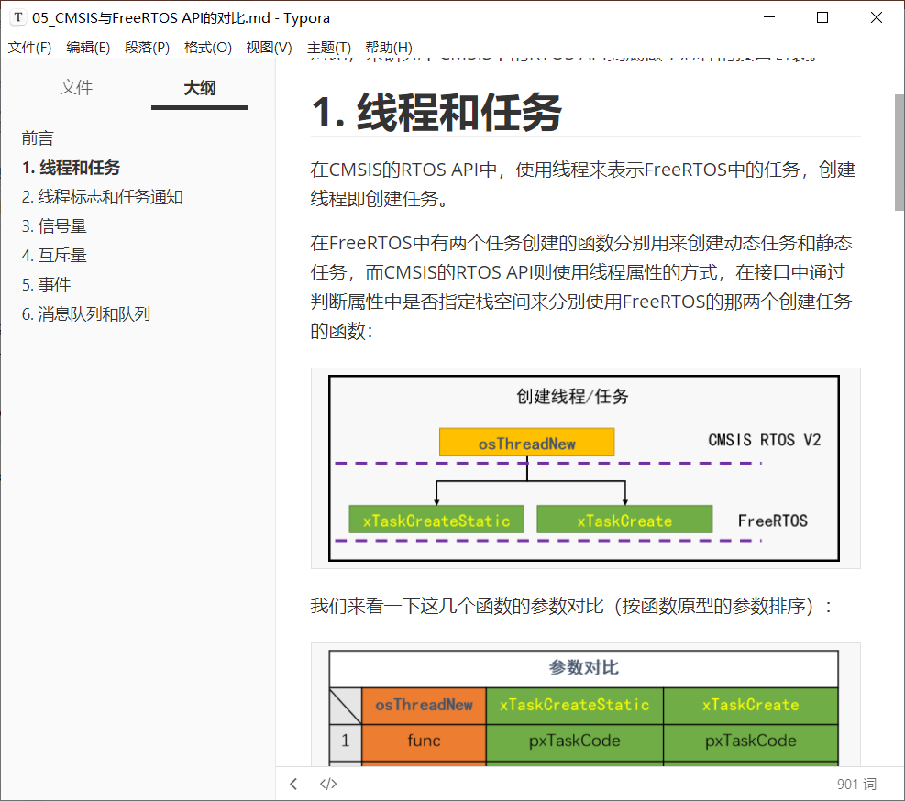
CMSIS和FreeRTOS的接口对比
rtos_doc_source\RTOS培训资料\02_项目2_基于FreeRTOS实现智能家居\02_CubeMX对FreeRTOS的适配\2_学习文档\05_CMSIS与FreeRTOS API的对比.md

Slide 23
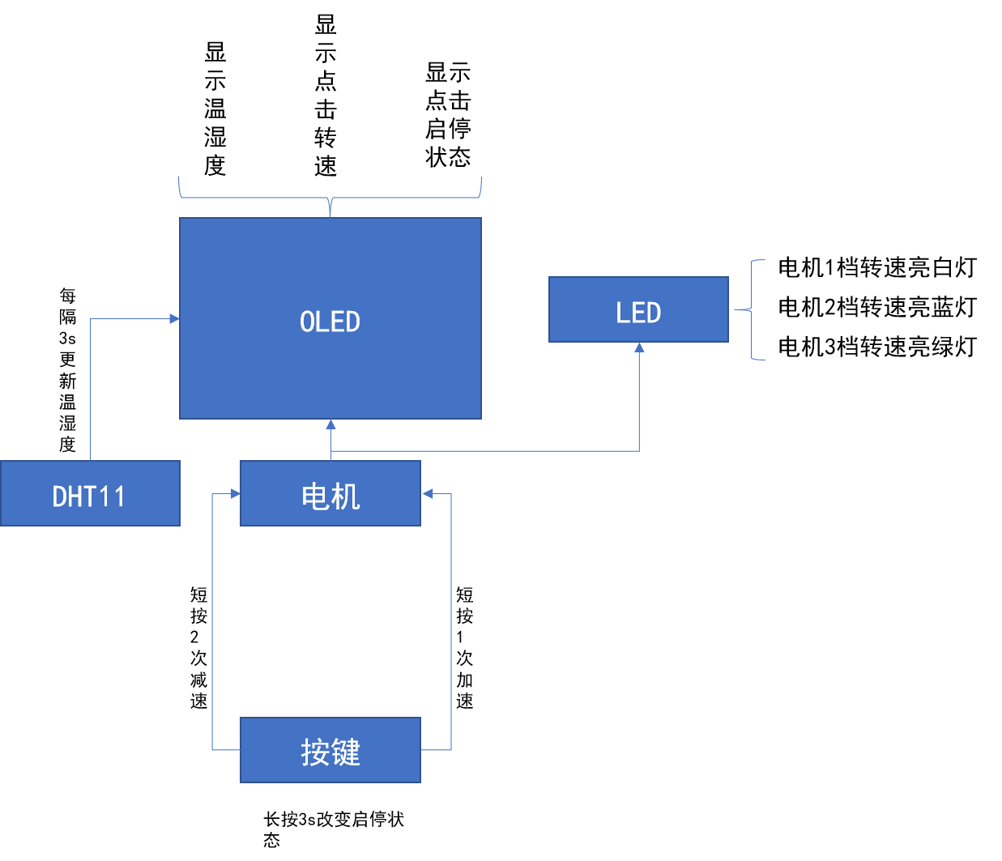
应用实践:场景设计
按键控制电机的启停和转速：长按控制启停，短按控制加减速；
LED表示电机的转速：根据转速区间点亮不同颜色的LED；
DHT11获取环境温湿度；
OLED显示电机状态、速度、温湿度；

Slide 24
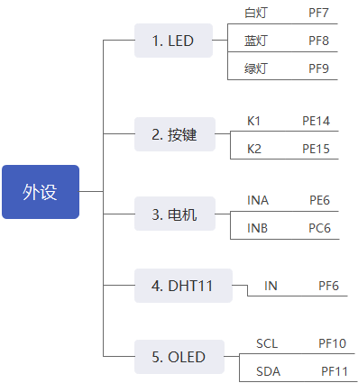
应用实践：硬件设计
序号 | 外设 | 引脚 | 配置 | 说明
1 | LED | PF7 | 推挽输出
 |  | PF8 | 推挽输出
 |  | PF9 | 推挽输出
2 | 按键 | PE14 | 双边沿外部中断
 |  | PE15 | 双边沿外部中断
3 | 电机 | PE6 | 推挽输出
 |  | PC6 | 定时器8的通道1 | 输出PWM
4 | DHT11 | PF6 | 开漏输出 | 单总线
5 | OLED | PF10 | 开漏输出 | I2C的时钟线
 |  | PF11 | 开漏输出 | I2C的数据线

Slide 25
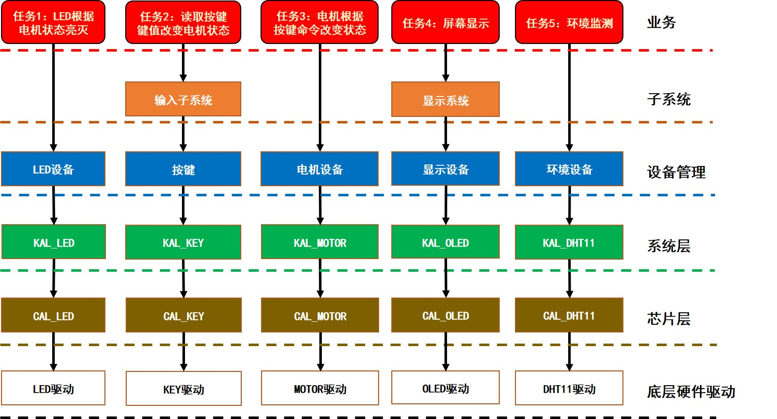
应用实践：软件设计

Slide 26
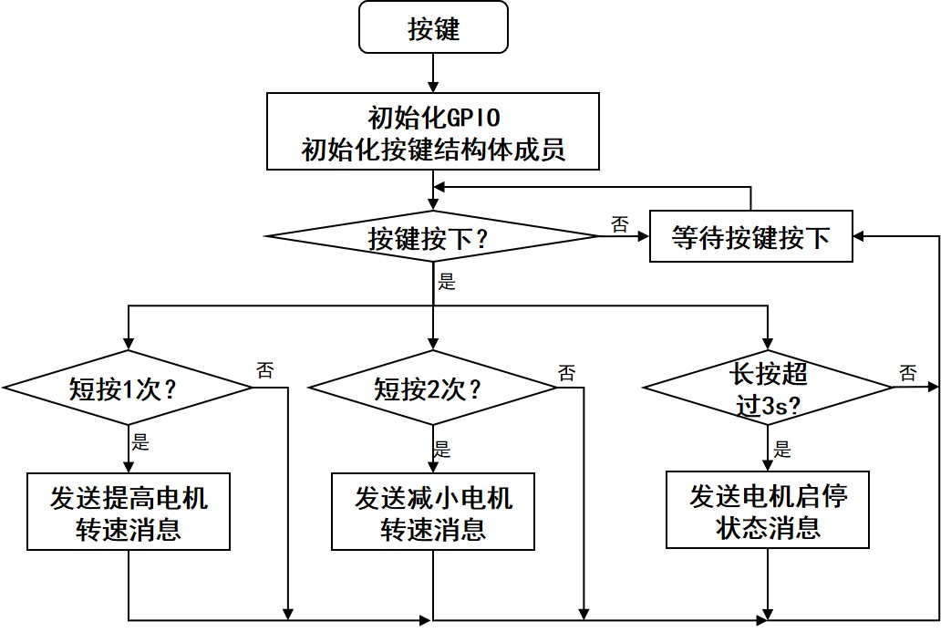
应用实践：按键流程图

Slide 27
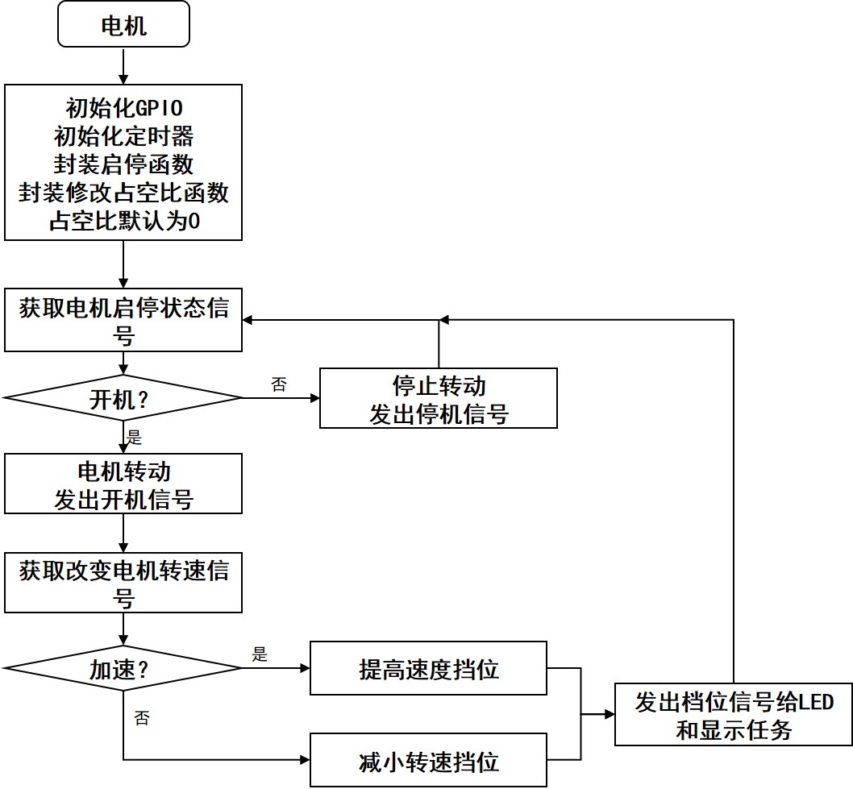
应用实践：电机流程图

Slide 28
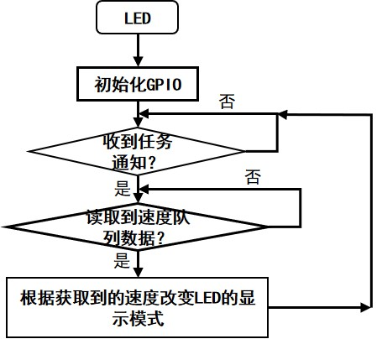
应用实践：LED流程图

Slide 29
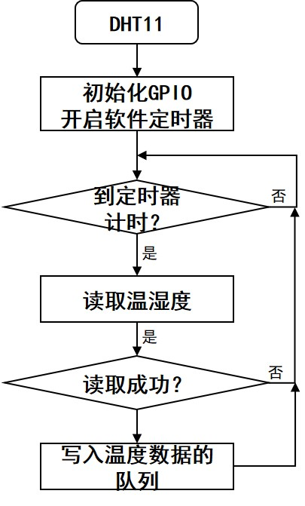
应用实践：DHT11流程图

Slide 30
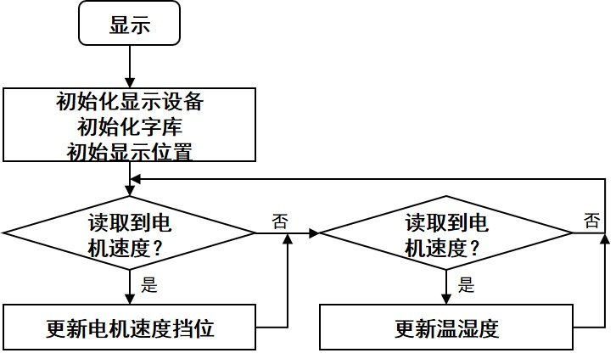
应用实践：OLED流程图

Slide 31
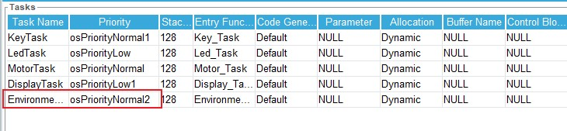
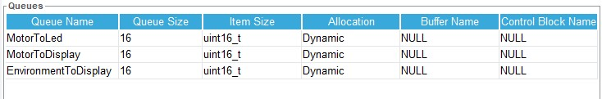
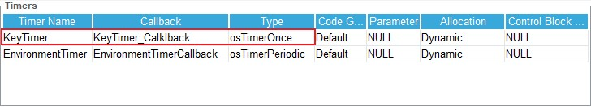
应用实践：STM32CubeMX配置

